Slide 1
URBAN HOME Présentation

Slide 2
MEMBRES
Équipe et répartition des rôles
Noms | Roles
Ouedraogo Saad Moussa | Front‑end
Nacoulma Wendkouni Ezekiel | Front‑end
Poda Steve Melchisédek | Back‑end
Ba Cheick Omar Yobi | Back‑end
Pitroipa Mohamed | Base de données
Ouedraogo Mohamed Charif | Base de données
BARRO Rachidatou | Conception UML

Slide 3
PLAN
Introduction
Analyse de l'État Actuel LOGICIEL
TEST
Méthodologie
TEST
Résultats
Presentation des Diagrammes UML
Conclusion

Slide 4
INTRODUCTION
La gestion immobilière est un domaine clé qui englobe l'administration, la gestion et l'optimisation des biens immobiliers. Dans un marché en constante évolution, une gestion efficace est essentielle pour maximiser la rentabilité des investissements tout en répondant aux besoins des locataires et des propriétaires.
Ce projet vise à analyser les pratiques de gestion immobilière au sein de URBANHOME et à identifier des stratégies d'amélioration. Nous nous concentrerons sur l'optimisation des processus de location, la maintenance des biens, et la satisfaction des clients.
À travers une approche analytique, nous évaluerons les performances actuelles et proposerons des recommandations concrètes pour renforcer l'efficacité opérationnelle et la rentabilité.

Slide 5
Analyse du projet : diapositive 2
Analyse du projet
ANALYSE
CONCEPTION
PROJET
MISE EN ŒUVRE
TEST
DÉVELOPPEMENT

Slide 6
DIAGRAMMES UML
Pour formaliser notre conception, plusieurs diagrammes UML ont été réalisés :
Diagramme de cas d’utilisation : présente les acteurs (client, bailleur, administrateur) et leurs interactions avec le système.
Diagramme de classes : décrit les entités métier (Utilisateur, Bien, Contrat, Message) et leurs relations.
Diagramme de séquence : illustre le processus de création d’un bien et d’envoi d’un message.
Diagramme d’activité : détaille le flux de validation d’un contrat.
Diagramme de déploiement : schématise l’infrastructure serveur, base de données et serveur web.

Slide 7
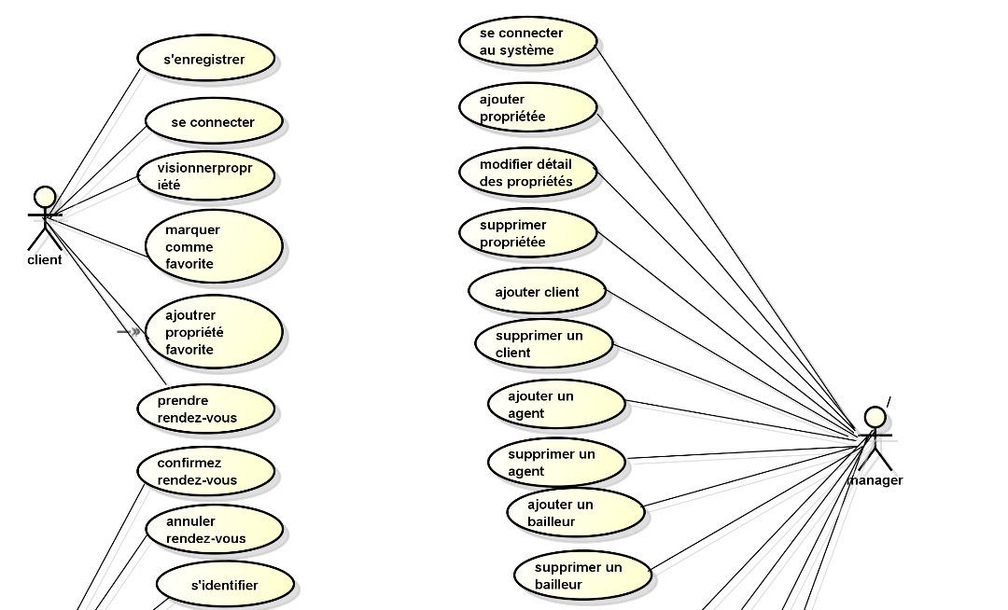
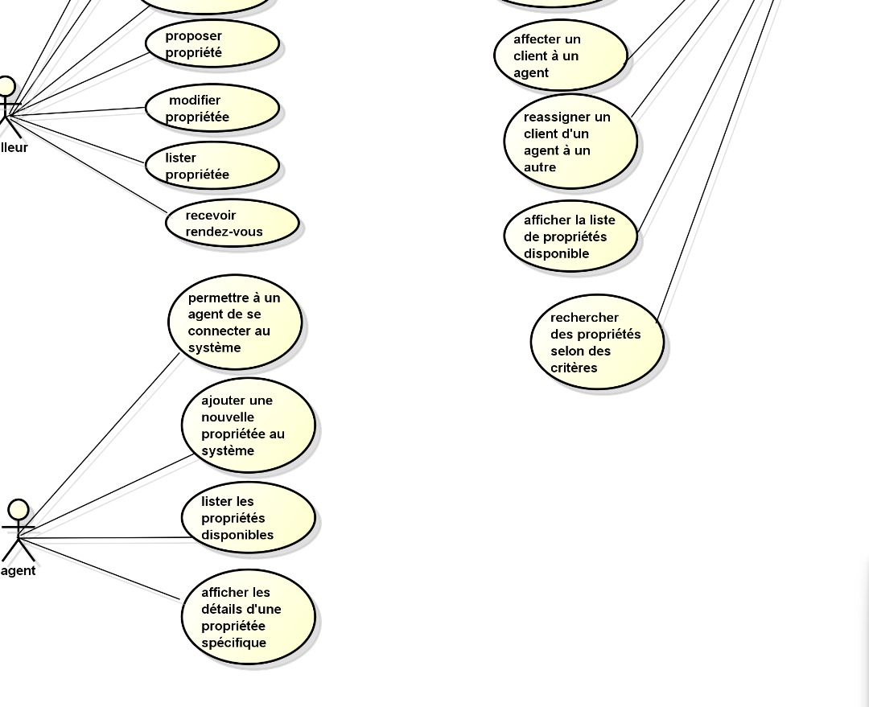
Diagramme de cas d’utilisation

Slide 8
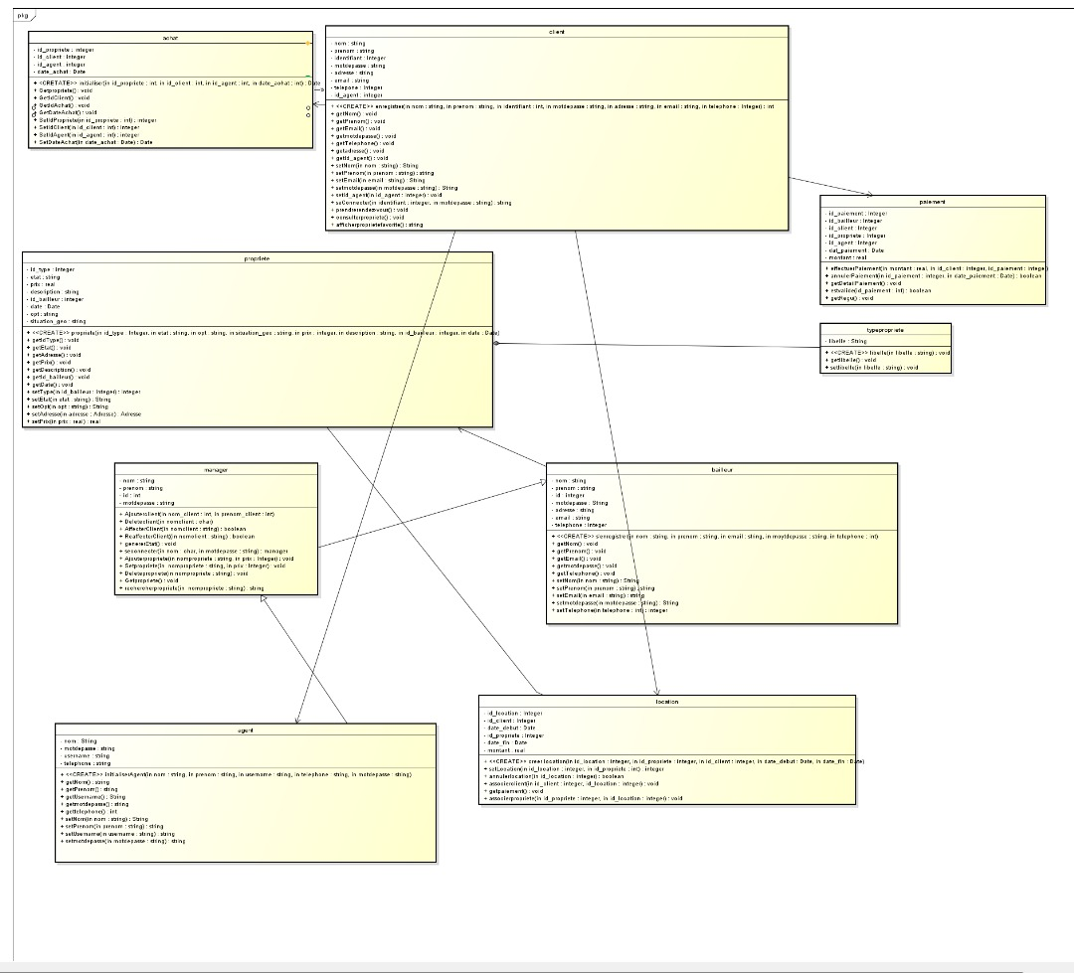
Diagramme de classes

Slide 9
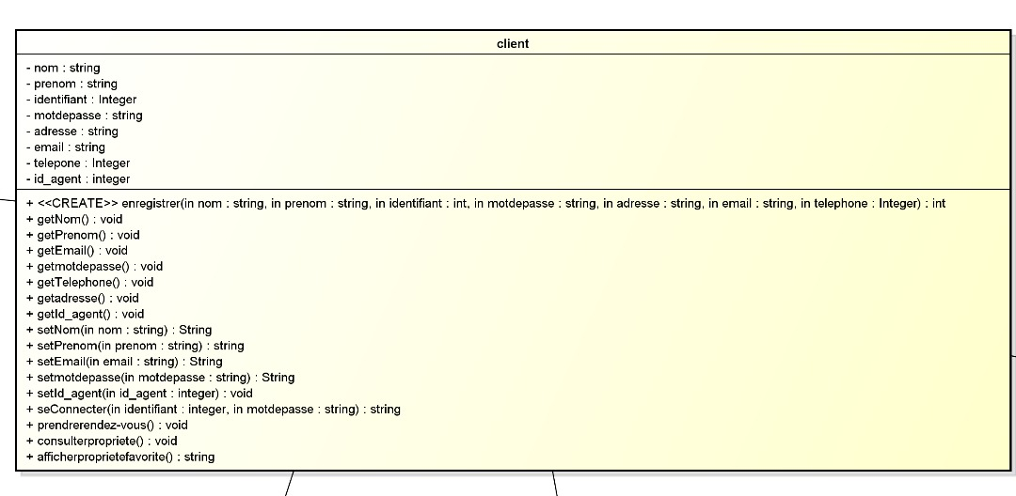
Diagramme de classes

Slide 10
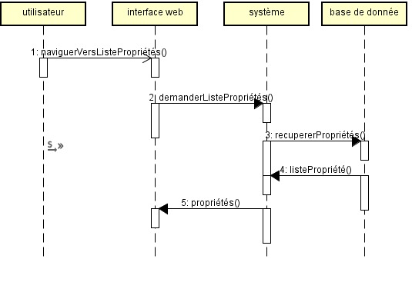
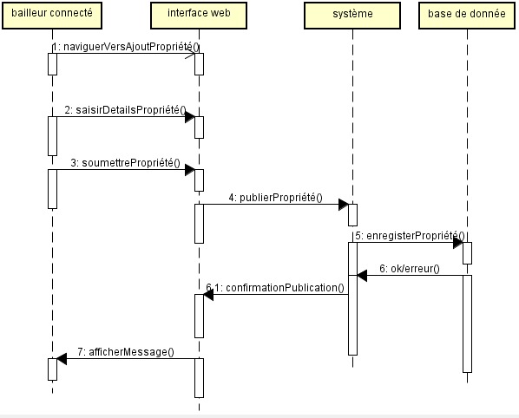
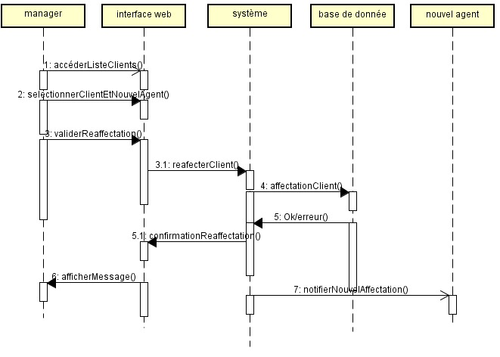
Diagramme de séquence
Utiliisateur manager bailleur connecté

Slide 11
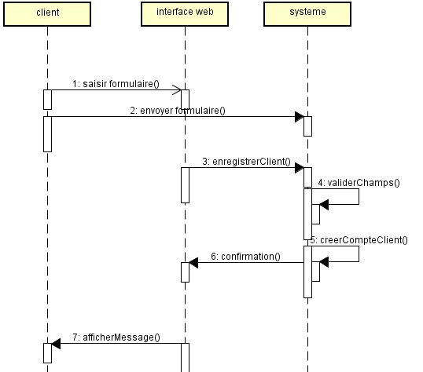
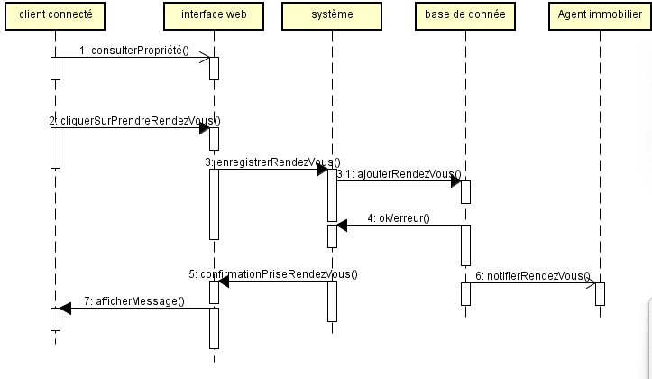
Diagramme de sequence client client connecté

Slide 12
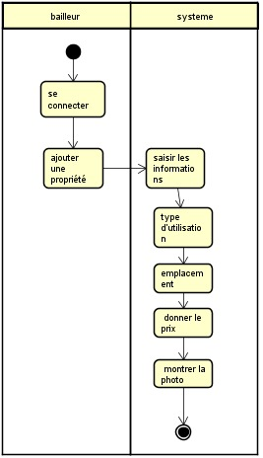
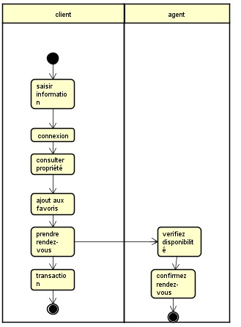
Diagramme d’activité bailleur client

Slide 13
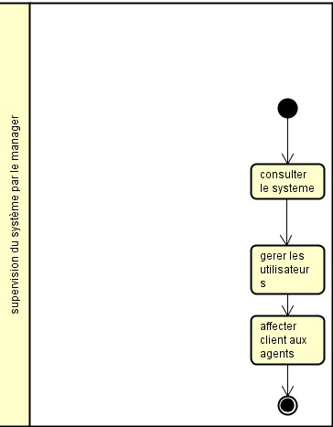
Diagramme d’activité manager

Slide 14
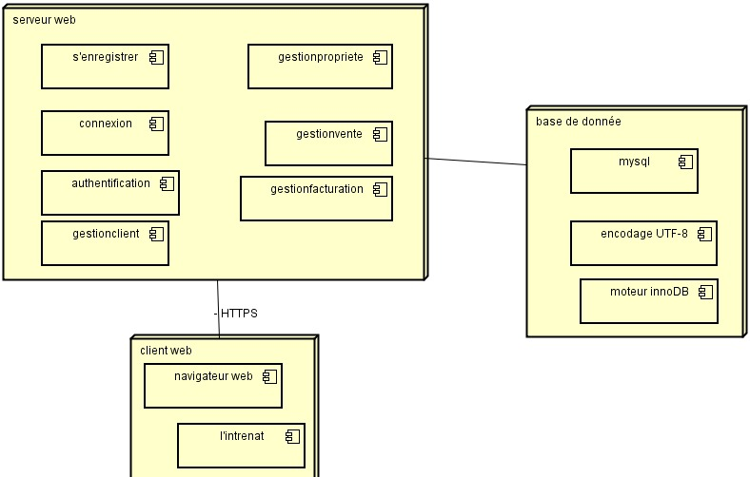
Diagramme de déploiement

Slide 15
conclusion
En conclusion, ce projet de gestion immobilière a été mené à bien dans les délais impartis, grâce à une planification rigoureuse et à une collaboration efficace au sein de l'équipe. Les résultats obtenus témoignent de l'atteinte des objectifs fixés, avec des recommandations concrètes pour optimiser les processus de gestion. Nous sommes convaincus que les solutions proposées contribueront à améliorer la rentabilité et la satisfaction des clients, tout en renforçant la position de URBANHOME sur le marché. Ce projet constitue une étape significative vers une gestion immobilière plus efficace et durable, et nous sommes impatients de voir les impacts positifs de ces initiatives dans un avenir proche.

Slide 16
Merci

